Slide 1
МОДЕЛИРАНЕ НА РАБОТНИТЕ ПРОЦЕСИ ПО ПРЕДОСТАВЯНЕ НА АДМИНИСТРАТИВНИ УСЛУГИ

Slide 2

Администрацията– съвкупност от процеси
клиент

Slide 3
Администрация: Българска агенция по безопасност на храните Услуга: Издаване на лиценз за употреба на ветеринарно-медицински продукти Отговорна дирекция: Дирекция Ветеринарно-медицински продукти
Пример

Slide 4


ЦУ на БАБХ
Дирекция ВМП
1. Заявителят подава заявление за издаване на лиценз
2. Заявителят иска становище за дължима такса
Входящ номер
40-60 min
3. Заявителят плаща таксата в брой
Становище за дължима такса
40-60 min
Фактура

Slide 5

ЦУ на БАБХ
Дирекция ВМП
4. Изпълнителният директор резолира заявлението
5. Изпращане на документите в дирекция ВМП
6. Проверка за административна пълнота
До 1 месец
Заявление

Slide 6

ЦУ на БАБХ
Дирекция ВМП
8. Изпълнителният директор подписва писмото и се изпраща
7. Изготвяне и изпращане на писмо до заявителя за непълноти
Писмо за непълноти
9. Заявителят предоставя нови документи
10. Изпълнителният директор резолира новите документи
11. Обработване на новите документи
Документи от Заявител

Slide 7
Текуща ситуация
Администрациите използват различни подходи за описание и анализ на работните процеси.
Голяма част от дефинираните индикатори за изпълнение не са насочени към подобрение на процесите по отношение на време, разходи, качество.
Понякога се приема допускането, че автоматизиране на процеса означава подобрение на процеса.
Няма утвърдени практики за сравнителен анализ (бенчмаркинг) на процеси между администрациите (например между общини), който би могъл да спомогне за обмяна на добри практики

Slide 8

Индикатори, които администрациите използват
Брой анализирани услуги.
Брой оптимизирани процеси.
Брой карти на процеси.
Брой готови анализи на вътрешни правила.
Списък с идентифицирани сфери и звена за подобрение.

Slide 9
Процес
“Ако не можете да опишете като процес това, което правите, вероятно не знаете какво точно правите.” (Деминг)
Структурирана последователност от дейности в точно определен ред, които преобразуват входящите потоци в резултати (услуги) в съответствие с предварително установени правила.
Характеристики на процесите:
Процесите (резултатите) притежават клиенти.
Процесите преминават през организационните звена.

Slide 11


Методология
за описание и анализ на работните процеси
Наръчник
за прилагане на методологията

Slide 12

Методология за описание и анализ на работните процеси
Да се създаде единен, унифициран подход за прилагане принципите на процесно-ориентираното управление в структурите на държавната администрация на централно и местно във връзка с предоставянето на административни услуги.
Съдържа логическа последователност от етапи, стъпки, предпоставки, методи и техники, резултати, приложими при извършване на подобрение на процесите.

Slide 13
Наръчник за прилагане на методологията
Съдържа шаблони на документи
Предлага указания за изпълнение на отделни стъпки
Съдържа критерии за оценка

Slide 14
1. Подготовка за изпълнение на дейностите по описание и анализ
2. Анализ на потребностите на администрацията
3. Описание на работните процеси в текущо състояние
4. Анализ и подобряване на работните процеси
5. Проектиране на процесите в бъдещо състояние и внедряване
6. Мониторинг и контрол на работните процеси
Непрекъснато
усъвършенстване

Slide 15
ЕТАП 1: Подготовка за изпълнение на дейностите по описание и анализ
Цел:
Извършване на подготвителни дейности за стартиране на работата по описание и анализ на работните процеси.
Основни стъпки:
Сформиране на работен екип
Методическа подготовка, обучение на ръководството и служителите
Избор на софтуерни средства за моделиране на работните процеси
Информиране и ангажиране на служителите

Slide 16
ЕТАП 2: Анализ на потребностите на администрацията
Цел:
Дефиниране на проблемите и потребностите, на които администрацията търси решение.
Основни стъпки:
Дефиниране на проблеми и потребности
Избор на работни процеси за описание и анализ
Дефиниране на очаквани ползи и резултати
Notes:
Потребностите могат да бъдат идентифицирани по различни начини:
Отгоре-надолу – произтичат от ръководството на администрацията и са свързани с изпълнение на стратегически цели;
Отдолу-нагоре – произтичат от оперативните процеси, софтуерни системи или служители, които взаимодействат с клиенти;
От средното ниво на управление – отнасят се до потребности на ръководители от средно ниво във връзка с изпълнението на цели и задачи;
От външната среда – отнасят се до настъпили изменения в законодателството, инициативи или изисквания от други администрации.

Slide 17
ЕТАП 3: Описание на работните процеси в текущо състояние
Цел: Моделирането на работните процеси в текущо състояние е насочено към решаването на следните управленски въпроси в администрацията:
Изграждане на общо разбиране за начина на изпълнение на дейностите в администрацията;
Изграждане на система от знания за това как функционира администрацията;
Идентифициране на практиките за изпълнение на един и същ процес в различни подразделения на дадена администрация;
Развиване на култура на системно и процесно мислене в администрацията;
Въоръжаване на ръководителите със средства за търсене на подобрения в процесите.

Slide 18
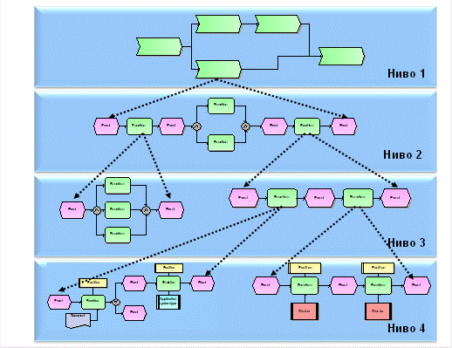
Нива на процесите в организацията

Slide 19
Идентифициране на бизнес процес
Каква е целта на процеса?
Кои са клиентите на процеса и какви са техните очаквания?
Какъв е крайния резултат от изпълнението на процеса?
Кое събитие стартира процеса?
Коя е първата стъпка от процеса?
Коя е последната стъпка от процеса?
Какви връзки/интерфейси има процеса?
Какви ресурси са необходими за изпълнението на процеса?
Какви са предпоставките за успешното изпълнение на процеса?

Slide 20
Подходи за описание на работен процес
В текстов формат
Таблично описание
Графично, чрез диаграми

Slide 21
Таблично описание на работен процес
No | Наименование на стъпка в процеса | Входяща информация | Изходяща информация | Резултат | Отговорен служител | Софтуерно приложение
1
2
Характеристика на процеса | Описание
Собственик на процеса
Правно основание
Условия за стартиране на процеса
Резултат от изпълнението на процеса
Връзки с други процеси
Наименования на вътрешно-административни услуги
Срок за изпълнение на процеса
Канал за заявяване на услугата
Канал за предоставяне резултата от услугата
Цени и такси

Slide 22
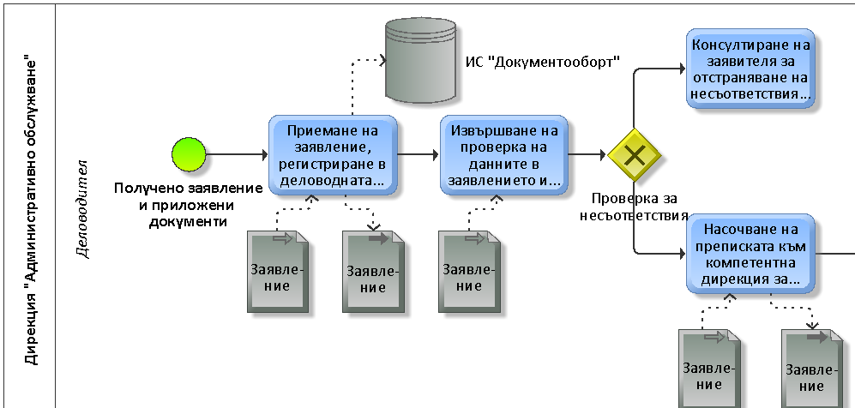
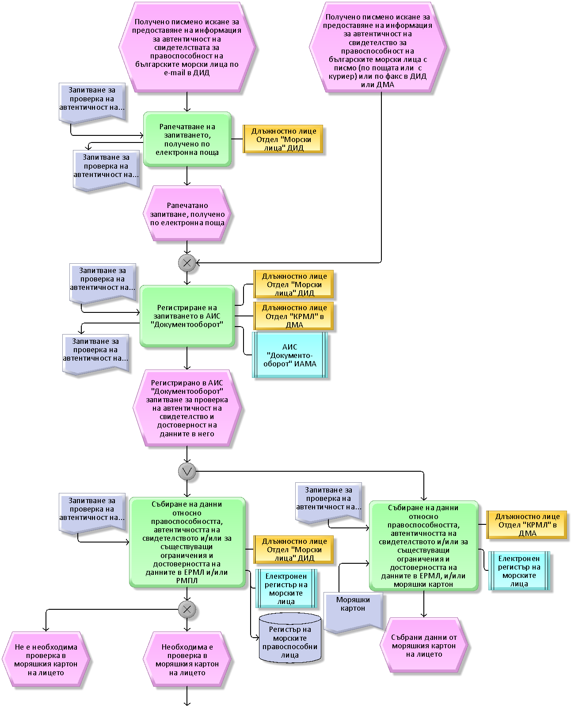
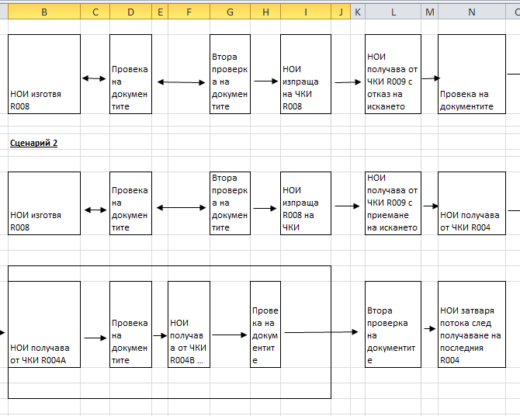
Как да моделираме процесите?
Notes:
единна, предварително съгласувана методология

Slide 23
Нотацията BPMN
BPMN = Business Process Model and Notation
Разработен от организацията BPMI (Business Process Management Initiative;
Развива се от Object Management Group (OMG), с подкрепата на IBM, ORACLE, SAP и много други;
Основната цел на BPMN - нотация, която е еднакво добре разбираема практически за всички потребители – бизнес аналитиците софтуерните специалисти и ръководителите;
Друга основна цел на BPMN е да се създадат изпълними дефиниции за автоматизиране на процесите.

Slide 24
Графични обекти в BPMN при моделиране на бизнес процеси
Дейност
(Activity)
Данни
(Data object)
Събитие
(Event)
Свързващи обекти
Разклонение/Решение
(Gateway)
Sequence Flow
Message Flow
Съобщение
Association

Slide 25
Нотация тип „диаграма на добавена стойност“
Използва се за моделиране на процеси с високо ниво на абстракция
Описва цялостния процес по създаването на стойност за клиента / администрацията
Основни графични обекти:

Slide 26
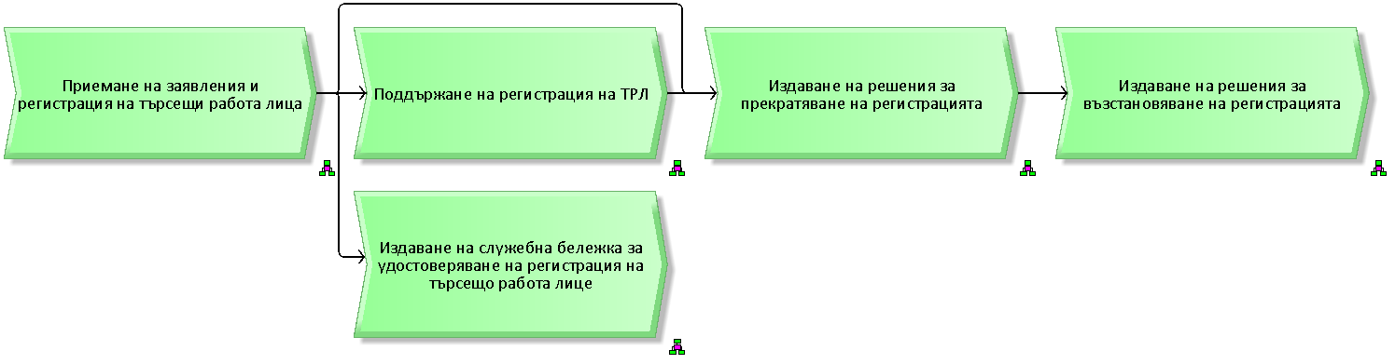
Пример

Slide 27



Нотация ЕРС (Event-driven Process Chain)
Основни графични обекти
Логически оператори
Събитие
И - A+B
ИЛИ - A, B или A+B
Функция
Изключващо ИЛИ - A или B

Slide 28
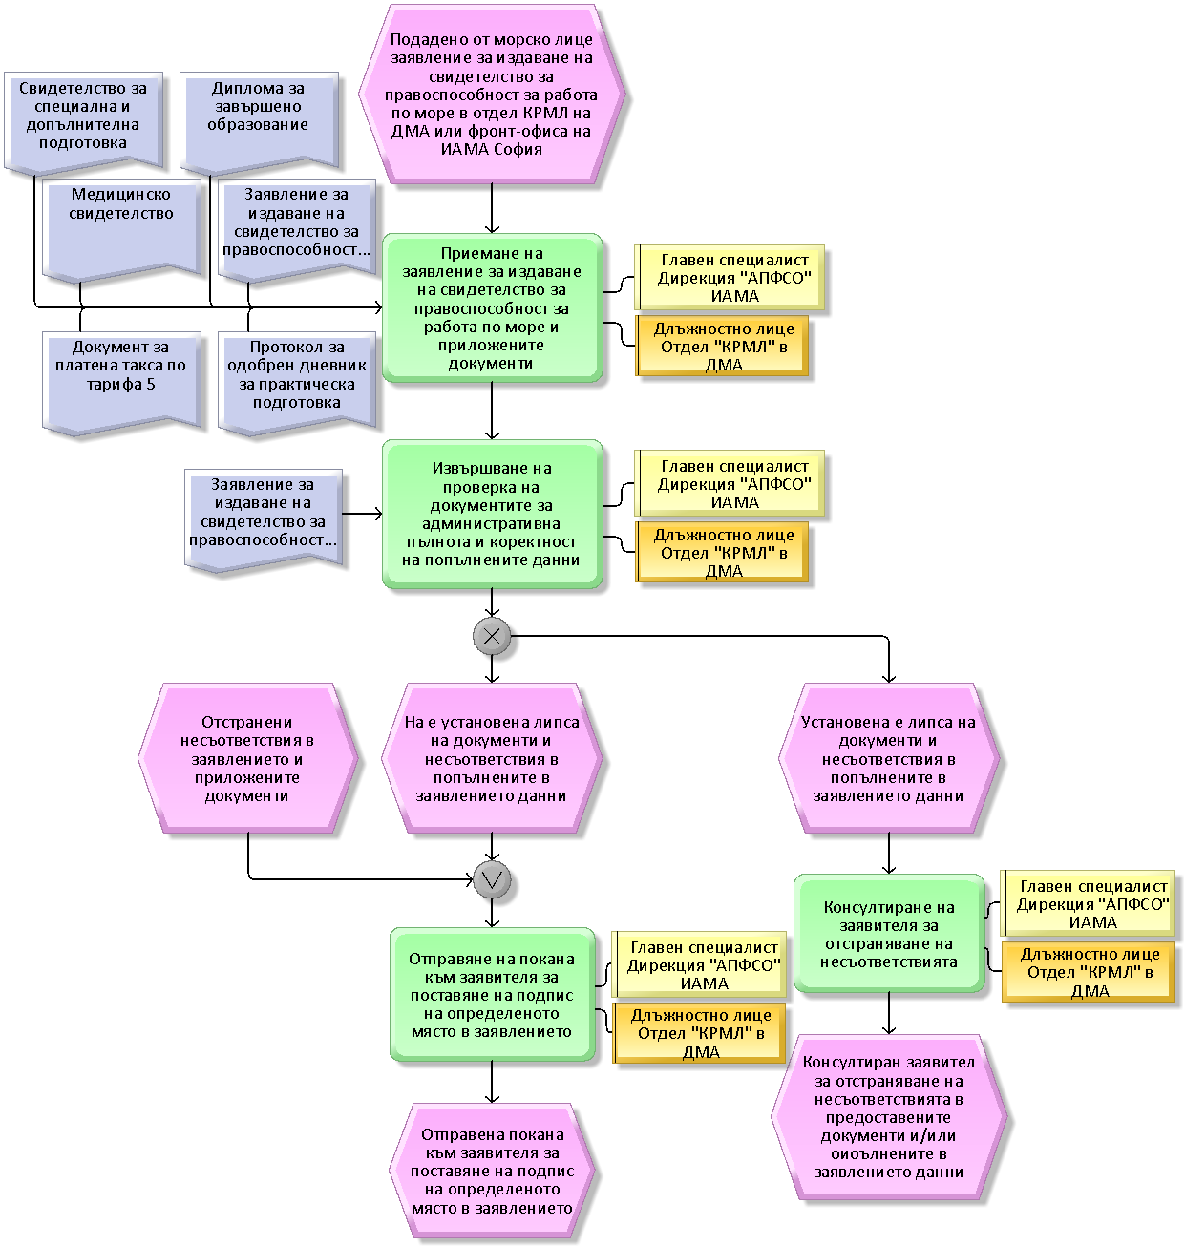
Пример

Slide 29
Софтуерни средства за описание и анализ
Софтуерни средства за създаване на графични диаграми с ограничени възможности за анализ и създаване на интегрирана процесна архитектура (MS Excel, MS Visio)
Специализирани софтуерни средства за моделиране и анализ на работни процеси (Enterprise Architect, ARIS)
Софтуерни средства за моделиране и анализ на работни процеси, които са част от цялостна платформа за автоматизация на работните потоци (IBM Websphere, Oracle BPM)

Slide 30
ЕТАП 4: Анализ и подобряване на работните процеси
Цел:
Диагностичен анализ - оценка на състоянието от гледна точка на целите, критериите и изискванията към крайния резултат (качеството на административните услуги), включващ оценка на наличните ресурси (технически, организационни, човешки, нормативни и др.) и на всички други предпоставки за стартиране и изпълнение (връзки с други процеси, вътрешни и външни);
Прогностичен анализ - оценка на факторите и тенденциите за промени под влияние на вероятни причини и условия (с неблагоприятен ефект) и за разкриване на възможности за подобрения (фактори с благоприятен ефект).

Slide 31
Основни стъпки за анализ и подобряване на процесите (1)
Избор на процес за анализ и дефиниране на изискванията
Разглеждане на всички свързани процеси за предоставяне на една комплексна административна услуга на лице или организация – стъпки на процес на високо ниво;
Идентифициране на изискванията на клиента към качеството на продукта (административната услуга);
Операционализиране на изискванията в характеристики на продукта (услугата);
Операционализирани дефиниции на изискванията към резултата от процеса в спецификацията на услугата.

Slide 32
Критерии за избор на процеси за анализ
Стратегическа важност на процеса за организацията; значимост на процеса за управлението
Честота на изпълнението на процеса
Степен на изменение (флуктуации) на характеристиките на процеса при многократното му изпълнение
Финансова значимост на процеса за организацията
Стойност на процеса или на резултатите, които създава
Очаквания и изисквания на външните и вътрешните клиенти

Slide 33
Детайлизирани изисквания
Критерий: Стандарт (норма), спрямо която се оценяват резултатите от теста (измерването).
Тест: Процедура за измерване на характеристиките на резултата.
Решение: Свидетелства (данни) от измерването, даващи основание да се приеме, че характеристиката съответства или не съответства на критерия.
Пример: Приемане на заявлението за административна услуга на гише. Изискването на клиента е: „Услугата да става бързо.“ Какво означава „бързо“?
Критерий: Заявлението се приема на гише от служител за не повече от 5 минути.
Тест: Времето се измерва чрез запис в информационна система или чрез хронометър от момента на подаване на заявлението до момента на получаване на съответния документ.
Решение: Ако времето, измерено за обработка на заявлението, е по-малко от 5 минути, критерият е удовлетворен и решението е положително – Да, услугата е бърза.

Slide 34
Основни стъпки за анализ и подобряване на процесите (2)
2. Планиране и организиране на наблюдения
Разработване на план на наблюденията - вид на наблюдението, източници на сведенията, методи за регистрация, време и място, органи на наблюдението, документи и др.
Регистриране на данни за измерители (метрики) на крайния резултат от процеса съгласно базовата спецификация на услугата:
измерители, свързани с качеството в очите на клиента (удовлетвореност, време за чакане и др.);
измерители, свързани с физически характеристики на изхода на процеса (обем обработени данни, време за достъп до външен регистър, капацитет на комуникационния канал и др.);
измерители на самия процес от гледна точка на вариацията и възможността да се идентифицират източници на неслучайна вариация като симптоми на проблеми.

Slide 35
Основни стъпки за анализ и подобряване на процесите (3)
3. Анализ на данните от наблюденията
Разкриване и опознаване на важни характеристики на поведението на процеса във времето
Препоръчани методи: таблици и диаграми, Контролни карти;
Идентифициране на симптоми и причини за проблеми
Препоръчани методи: Причинно-следствена диаграма (Диаграма на Ишикава), Дърво на причинно-следствени връзки, в съчетание с Мозъчна атака (Brain Storming) и други подходящи евристични методи, за осигуряване на ефективен групов процес на обсъждане и вземане на решения

Slide 36
Причинно-следствена диаграма (Диаграма на Ишикава)
Процеси
(Организация)
Хора
Указанията са достъпни само през Интернет
Времето за обработка варира в широки граници
Клиенти
Липсват подробни указания
Служители
Непълни документи
Допускат грешки
Неудовлетвореност на клиента от времето за чакане и получаване на услугата
Не оказват помощ
Проблем
Няма удобства за попълване на документи на място
Сложни формуляри
Въвеждане на голям обем данни
Много данни
Работи бавно
Технически данни
Физическа среда
Нормативна система
Софтуерна система

Slide 37
Дърво на причинно-следствени връзки
Грешно попълнени документи от клиента
Някои документи се обработват дълго време
Клиентът представя непълни документи
Големи опашки пред гишетата
Проблем
Въвеждат се много ненужни данни от служителя
Нормативни изисквания
Неудовлетвореност на клиента от времето за чакане и получаване на услугата
Неясни указания
Усилия и време за попълване на формуляра
Технически данни
Сложни формуляри

Slide 38
Основни стъпки за анализ и подобряване на процесите (4)
4. Обосновка на решения за промяна
Заключения за процесите – функционират задоволително или са нужни промени;
Разработване на варианти на промени в процесите или решения, свързани с ресурсите (хората) и технологиите;
Обосновка на варианти на коригиращи и превантивни мерки
Целта е постигане на съгласувани и одобрени варианти на коригиращи и превантивни мерки чрез групов процес на обсъждане и вземане на решения

Slide 39
Анализ на работните процеси с оглед КАО
Нови канали за заявяване на услугата
Нови канали за предоставяне на услугата
Интеграция с външни регистри
Интеграция с ИТ системи
Вътрешни администр.
услуги
Подобрение на вътрешния процес
Нормативна уредба

Slide 40
ЕТАП 5: Проектиране на процесите в бъдещо състояние и внедряване
Цел:
Дефиниране на съвкупност от мерки или инициативи за промяна на процесите с цел повишаване тяхната ефективност и ефикасност;
Осигуряване на необходимите организационни, технологични и законови предпоставки, за да се внедрят подобрените процеси.

Slide 41
Основни стъпки за внедряване на работните процеси
Проектиране на процесите в бъдещо състояние
Обезпечаване на човешки ресурси за изпълнение на новите процеси
Осигуряване на техническа инфраструктура за изпълнение на новите процеси
Актуализиране на вътрешните правила и процедури в администрацията
Внедряване на новите процеси

Slide 42
Основни стъпки за внедряване на работните процеси (1)
Проектиране на процесите в бъдещо състояние
Формализиране на изискванията и мерките за промяна на процесите спрямо новия начин на работа в администрацията;
Осигуряване, че предложените мерки и инициативи съответстват на стратегията и целите на администрацията и има условия за внедряването им;
Оценяване на варианти на решения, за да се избере оптимален, изпълним вариант за администрацията;
Анализ на допускания и ограничения, свързани с процесите;
Осигуряване на проследимост на изискванията в следващите етапи на реализация и контрол на процесите в реални условия

Slide 43
Основни стъпки за внедряване на работните процеси (2)
2. Обезпечаване на човешки ресурси за изпълнение на новите процеси – осигуряване на ефективното участие на хората
Подбор и назначаване – правила и политики за идентифициране на роли и отговорности и подбор на подходящите хора с необходимите знания, умения и отношение към работата, и процедури за назначаване и въвеждане в длъжност;
Обучение и развитие – развиване на компетенциите на хората съобразно изискванията за изпълнение на работните процеси и за професионалното им развитие в крак с развитието на технологиите;
Оценяване и възнаграждаване – системи за атестация и заплащане, стимулиране и санкциониране, базирани на възприет модел за развитие на компетенциите на работната сила.

Slide 44
Основни стъпки за внедряване на работните процеси (3)
3. Осигуряване на техническа инфраструктура за изпълнение на новите процеси
Софтуер – включва две основни групи продукти:
приложни системи, които осигуряват автоматизацията на процеси или стъпки от процеси;
базов и системен софтуер - операционни системи, технологични платформи, СУБД и др., които обезпечават функционирането на приложните системи;
Хардуерно оборудване – сървърни платформи, потребителски компютри, периферни устройства и др.;
Инфраструктура – помещения за обслужване на клиенти и за хардуерното оборудване, структурно окабеляване и др.;
Консумативи, сервизно обслужване, профилактика и др.

Slide 45
Основни стъпки за внедряване на работните процеси (4)
4. Актуализиране на вътрешните правила и процедури в администрацията
Актуализиране на документи:
Шаблони на документи (формуляри);
Указания за заявяване на услугите по различни канали;
Вътрешни процедури и инструкции съобразно внедрената система за управление на качеството;
Наредби и правилници;
Вътрешни правила за оборот на електронни документи и документи на хартиен носител;
Ръководства на потребителите за работа със софтуерни приложения;
Заявления за вписване на информационни обекти в регистрите за оперативна съвместимост;
Заповеди.

Slide 46
Основни стъпки за внедряване на работните процеси (5)
5. Внедряване на новите процеси
Ръководството трябва да се увери, че служителите могат (компетенции) и искат (мотивация) да изпълняват процесите по новия начин.
Администрацията трябва да събере обратна връзка от клиентите и служителите за изпълнението на процеса;
Администрацията трябва да има готовност за „промени в движение“;
Администрацията трябва да въведе механизми, с които да се увери, че процесите се изпълняват по предписания начин.

Slide 47
ЕТАП 6: Мониторинг и контрол на работните процеси
Цел:
Да се осигури устойчиво развитие на внедрените мерки за подобрение на процесите, така че да се превърнат в обичаен, рутинен начин за изпълнение на дейността в администрацията.
Да се осигури, че направените инвестиции в обучение, софтуерни приложения, канали за достъп и др., ще бъдат поддържани и развивани в бъдеще.

